Slide 1
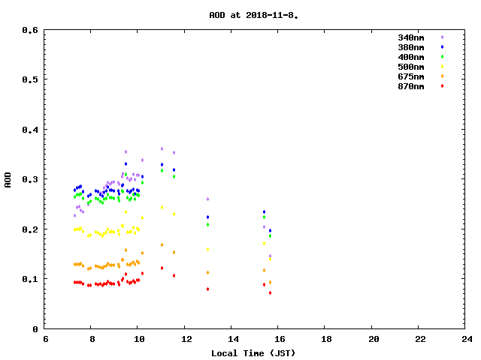
POM Skyradiometer Plot(AOD) 2018-11-08

Slide 2
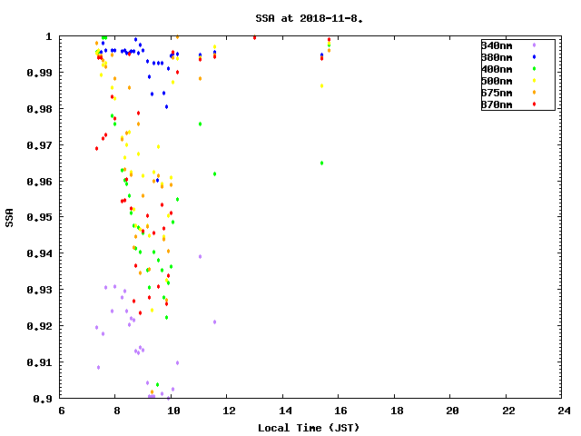
POM Skyradiometer Plot(SSA) 2018-11-08

